Slide 1
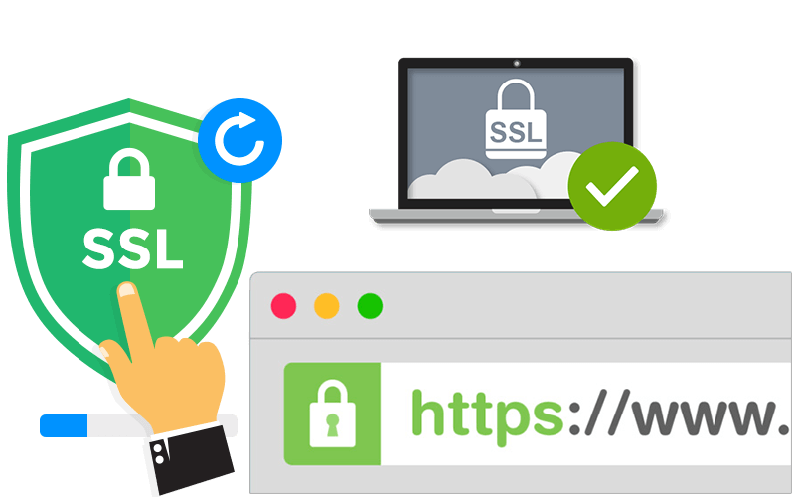
Secure Socket Layer (SSL)
Bahan kuliah IF4020 Kriptografi
Oleh: Rinaldi Munir
Program Studi Informatika
Sekolah Teknik Elektro dan Informatika
ITB - 2023

Slide 2
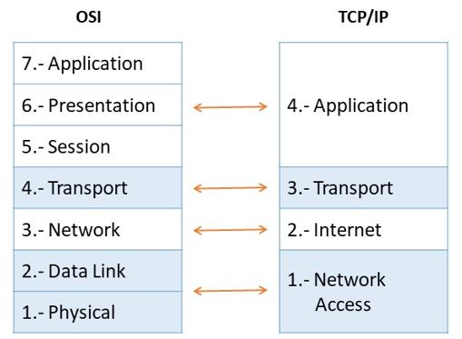
TCP/IP
Transmission Control Protocol/Internet Protocol (TCP/IP) adalah standard protokol yang digunakan untuk menghubungkan komputer dengan jaringan sehingga membentuk jaringan yang lebih besar (WAN atau Internet).

Slide 3
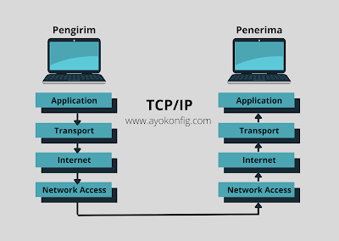
Sumber gambar: https://www.ayokonfig.com/2021/12/pengertian-tcpip-beserta-fungsi.html

Slide 4
Keamanan Web
Secure Socket Layer (SSL) adalah protokol yang digunakan untuk browsing web secara aman. SSL bertindak sebagai protokol yang mengamankan komunikasi antara client dan server.
SSL beroperasi antara lapisan Application dan lapisan Transport. SSL seolah-olah berlaku sebagai lapisan baru (security layer) antara kedua lapisan tersebut.

Slide 5
SSL dikembangkan oleh Netscape Communations pada tahun 1994.
Ada beberapa versi SSL, versi 2 dan versi 3, tetapi versi 3 paling banyak digunakan saat ini.
SSL didefinisikan di dalam RFC2246: http://www.ietf.org/rfc/rfc2246.txt
Implementasi open-source SSL tersedia di: http://www.openssl.org/

Slide 6
Cara kerja TCP/IP
Kebanyakan transmisi pesan di Internet dikirim sebagai kumpulan potongan pesan yang disebut paket.
IP bertanggung jawab untuk merutekan paket (lintasan yang dilalui oleh paket).
Pada sisi penerima, TCP memastikan bahwa suatu paket sudah sampai, menyusunnya sesuai nomor urut, dan menentukan apakah paket tiba tanpa mengalami perubahan.
Jika paket mengalami perubahan atau ada data yang hilang, TCP meminta pengiriman ulang.

Slide 7
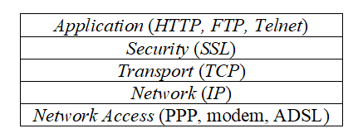
Terlihat bahwa TCP/IP tidak memiliki pengamanan komunikasi yang bagus. Pesan ditransmisikan dalam bentuk plainteks.
TCP/IP juga tidak dapat mengetahui jika pesan diubah oleh pihak ketiga (man-in-the-middle attack).
SSL membangun hubungan (connection) yang aman antara pengirim dan penerima, sehingga pengiriman pesan antara dua entitas dapat dijamin keamanannya.

Slide 8
Perlu dicatat bahwa SSL adalah protokol client-server, yang dalam hal ini web browser adalah client dan website adalah server.
Client yang memulai komunikasi, sedangkan server memberi respon terhadap permintaan client.
Protokol SSL tidak bekerja kalau tidak diaktifkan terlebih dahulu (biasanya dengan meng-klik tombol yang disediakan di dalam web server)

Slide 9
Komponen SSL
SSL disusun oleh dua sub-protocol (layer):
SSL handshaking, yaitu sub-protokol untuk membangun koneksi (kanal) yang aman untuk berkomunikasi,
SSL record, yaitu sub-protokol yang menggunakan kanal yang sudah aman. SSL Record membungkus seluruh data yang dikirim selama koneksi.

Slide 10
Sub-protokol handshaking
Merupakan bagian yang paling kompleks di dalam SSL.
Proses yang dilakukan di dalam sub-protokol handshaking:
- Say ’helllo’
- Client dan server melakukan otentikasi satu sama lain
- Pertukaran kunci (untuk enkripsi dengan algoritma simetri)
- Menegosiasikan algoritma enkripsi, hash, kompresi, dan MAC
Subprotokol handshaking dilakukan sebelum data ditransmisikan antara client dan server

Slide 11
Sub-protokol handshaking
CLIENT SIDE
SERVER SIDE
OFFER CIPHER SUITE
MENU TO SERVER
SELECT A CIPHER SUITE
SEND CERTIFICATE AND
CHAIN TO CA ROOT
SEND PUBLIC KEY TO
ENCRYPT SYMM KEY
SEND ENCRYPTED
SYMMETRIC KEY
SERVER NEGOTIATION
FINISHED
ACTIVATE
ENCRYPTION
CLIENT PORTION
DONE
( SERVER CHECKS OPTIONS )
ACTIVATESERVER
ENCRYPTION
( CLIENT CHECKS OPTIONS )
SERVER PORTION
DONE
NOW THE PARTIES CAN USE SYMMETRIC ENCRYPTION
SOURCE: THOMAS, SSL AND TLS ESSENTIALS

Slide 13
Client Hello:
Protocol version
SSLv3(major=3, minor=0)
TLS (major=3, minor=1)
Random Number
32 bytes
First 4 bytes, time of the day in seconds, other 28 bytes random
Prevents replay attack
Session ID
32 bytes – indicates the use of previous cryptographic material
Compression algorithm
Notes:
Server “Hello Request”- ask client to restart
hello includes some random data for creating the master secret

Slide 14
Client Hello - Cipher Suites
INITIAL (NULL) CIPHER SUITE
SSL_NULL_WITH_NULL_NULL = { 0, 0 }
SSL_RSA_WITH_NULL_MD5 = { 0, 1 }
SSL_RSA_WITH_NULL_SHA = { 0, 2 }
SSL_RSA_EXPORT_WITH_RC4_40_MD5 = { 0, 3 }
SSL_RSA_WITH_RC4_128_MD5 = { 0, 4 }
SSL_RSA_WITH_RC4_128_SHA = { 0, 5 }
SSL_RSA_EXPORT_WITH_RC2_CBC_40_MD5 = { 0, 6 }
SSL_RSA_WITH_IDEA_CBC_SHA = { 0, 7 }
SSL_RSA_EXPORT_WITH_DES40_CBC_SHA = { 0, 8 }
SSL_RSA_WITH_DES_CBC_SHA = { 0, 9 }
SSL_RSA_WITH_3DES_EDE_CBC_SHA = { 0, 10 }
PUBLIC-KEY
ALGORITHM
SYMMETRIC
ALGORITHM
HASH
ALGORITHM
CIPHER SUITE CODES USED
IN SSL MESSAGES
Notes:
52

Slide 15
Server Hello:
Version
Random Number
Protects against handshake replay
Session ID
Provided to the client for later resumption of the session
Cipher suite
Usually picks client’s best preference – No obligation
Compression method

Slide 16
Client Key Exchange:
Premaster secret
Created by client; used to “seed” calculation of encryption parameters
2 bytes of SSL version + 46 random bytes
Sent encrypted to server using server’s public key
This is where the attack happened in SSLv2

Slide 17
Master secret
Generated by both parties from premaster secret and random values generated by both client and server
Key material
Generated from the master secret and shared random values
Encryption keys
Extracted from the key material

Slide 18
Sampai di sini, proses pembentukan kanal yang aman sudah selesai.
Bila sub-protokol ini sudah terbentuk, maka http:// pada URL berubah menjadi https:// (http secure)

Slide 19
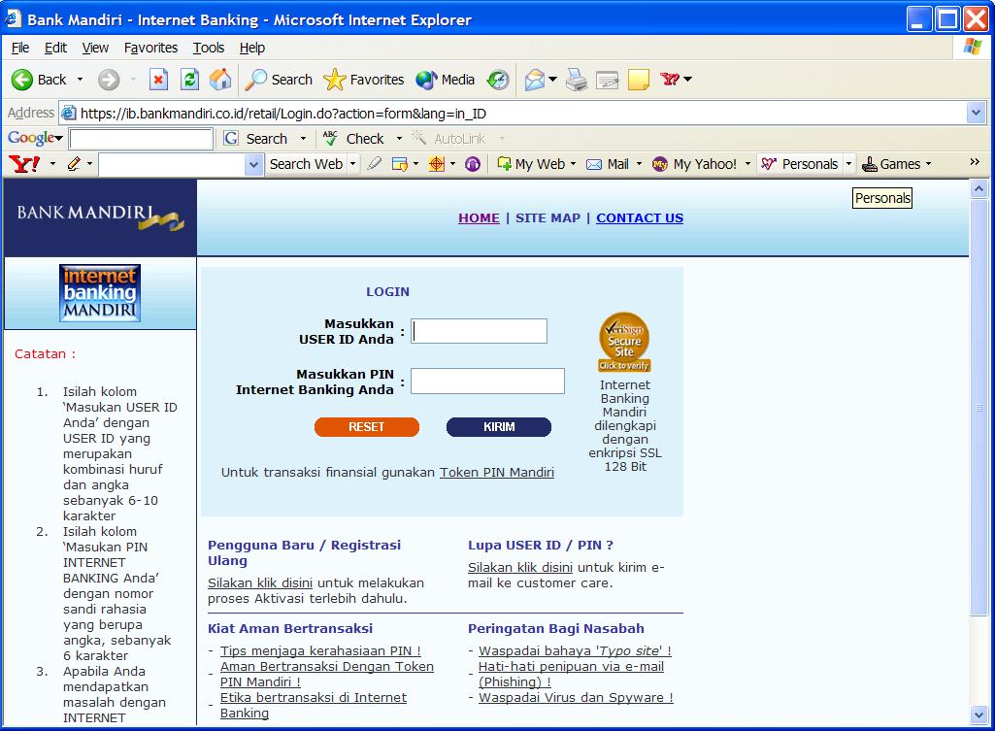

Slide 20
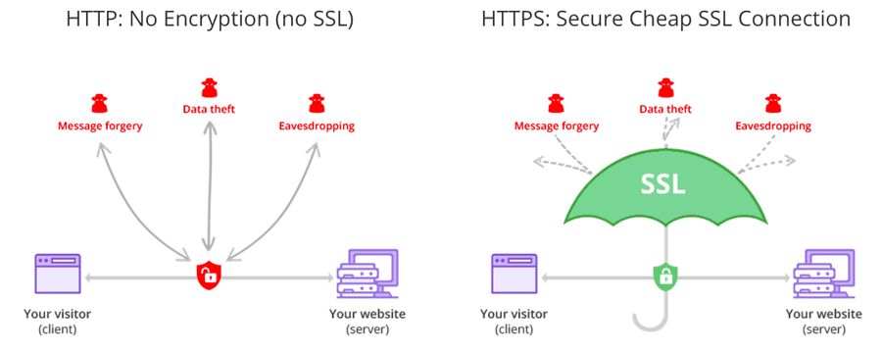

Slide 21
Sub-protokol SSL record

Slide 22
SSL Record Format

Slide 23
Di tempat penerima, sub-protokol SSL Record melakukan proses berkebalikan: mendekripsi data yang diterima, mengotentikasinya (dengan MAC), men-dekompresinya, lalu merakitnya.
Protokol SSL membuat komunikasi menjadi lebih lambat.
Piranti keras, seperti kartu peripheral component interconnect (PCI) dapat dipasang ke dalam web server untuk memproses transaksi SSL lebih cepat sehingga mengurangi waktu pemrosesan
Informasi lebih lanjut mengenai SSL dapat diperoleh dari tutorial SSL di www.netscape.com/security/index.html.

Slide 24
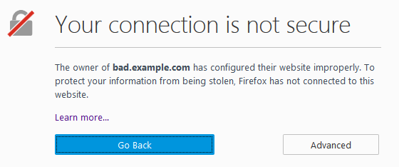
Sertifikat SSL
Pernahkah mendapat pesan seperti ini dari browser atau google ketika mengunjungi sebuah website:
Itu artinya website tersebut tidak menggunakan sertifikat SSL dan transmisi data yang terjadi tidak akan aman.

Slide 25
TLS (Transport Layer Security)
Pada Tahun 1996, Netscape Communications Corp. mengajukan SSL ke IETF (Internet Engineering Task Force) untuk standardisasi.
Hasilnya adalah TLS (Transport Layer Security). TLS dijelaskan di dalam RFC 2246
Untuk informasi lebih lanjut perihal TLS, kunjungi situs IETF di www.ietf.org/rfc/rfc22.
TLS dapat dianggap sebagai SSL versi 3.1, dan implementasi pertamanya adalah pada Tahun 1999

Slide 26
Transport Layer Security (TLS)
The same record format as the SSL record format.
Defined in RFC 2246.
Similar to SSL v3.
Differences in the:
version number
message authentication code
pseudorandom function
alert codes
cipher suites
client certificate types
certificate_verify and finished message
cryptographic computations
padding

